Slide 1
Jornada de Fortalecimiento de Entidades Federativas
Sinaloa
22 enero del 2019

Slide 2
Diagnóstico
http://www.atlasnacionalderiesgos.gob.mx/apps/Declaratorias/
2000-2018
2000-2018
Declaratorias de Desastre
Declaratorias de Emergencia

Slide 3
Análisis
http://www.atlasnacionalderiesgos.gob.mx/apps/Declaratorias/
DESASTRE 2000-2018
EMERGENCIA 2000-2018

Slide 4
Impacto

Slide 5
Impacto

Slide 6
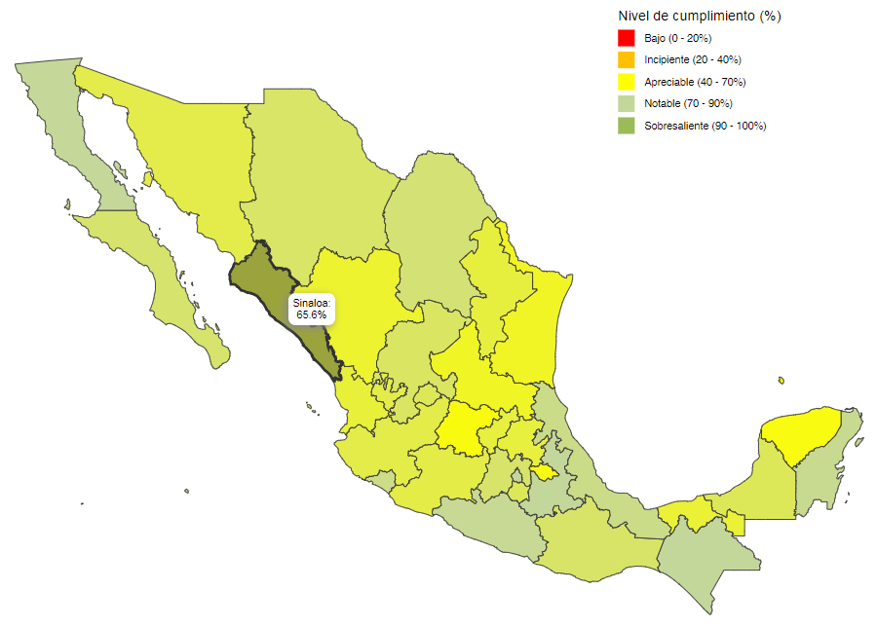
Políticas Públicas
Gestión Integral de Riesgos
http://www.atlasnacionalderiesgos.gob.mx/apps/IGOPP
Sinaloa 65.6 % - APRECIABLE
Nacional
Informe Estatal de Gobernabilidad y Políticas Públicas en Gestión del Riesgo de Desastres, CENAPRED (2018).

Slide 7
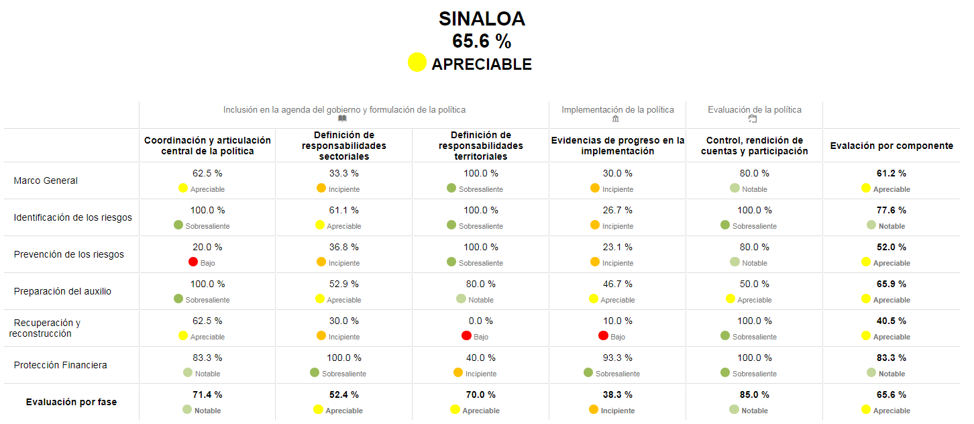
Políticas Públicas
Gestión Integral de Riesgos
1
2
3
1. Contar con un Reglamento de construcción a nivel estatal, en el cual se contemplen riesgo por amenaza de 2 fenómenos (sismo y viento) así como medidas mínimas de seguridad estructural en edificaciones esenciales.
2. Marco jurídico que establezca la actualización de los planes de desarrollo urbano, así como en los planes de ordenamiento territorial después de ocurrido un desastre, área de oportunidad para corregir los procesos de ocupación y uso del suelo que evidencien problemas o riesgos preexistentes.
3. Cada sector es responsable de la realización de planes de recuperación, los cuales determinen acciones básicas y estrategias a realizar en caso de afrontar un proceso de recuperación post desastre.

Slide 8
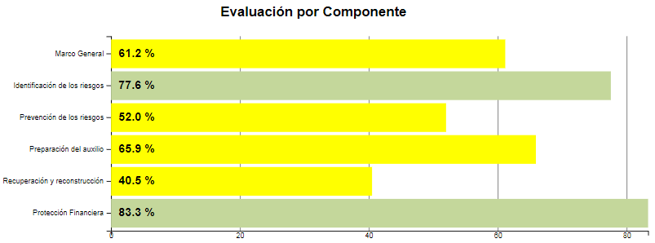
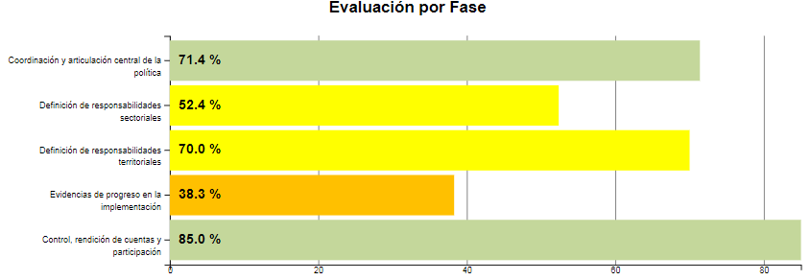
Políticas Públicas
Gestión Integral de Riesgos

Slide 9
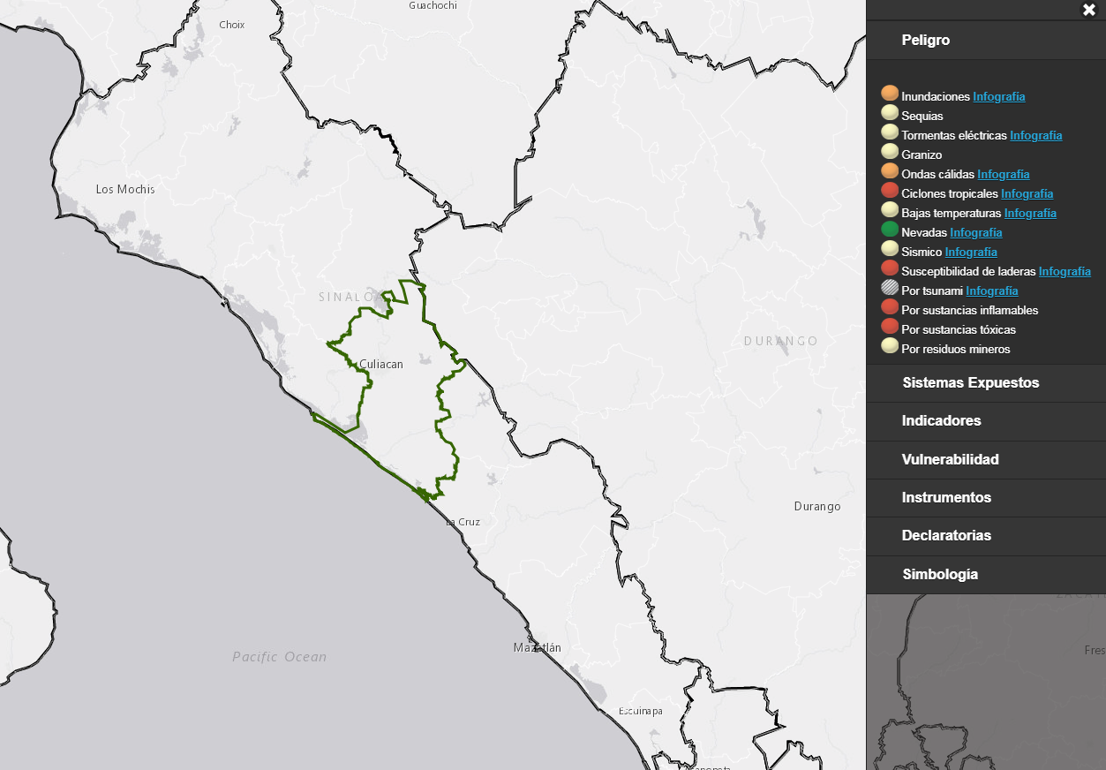
Perfil de Peligro(x Municipio)
http://www.atlasnacionalderiesgos.gob.mx/app/municipios/

Slide 10
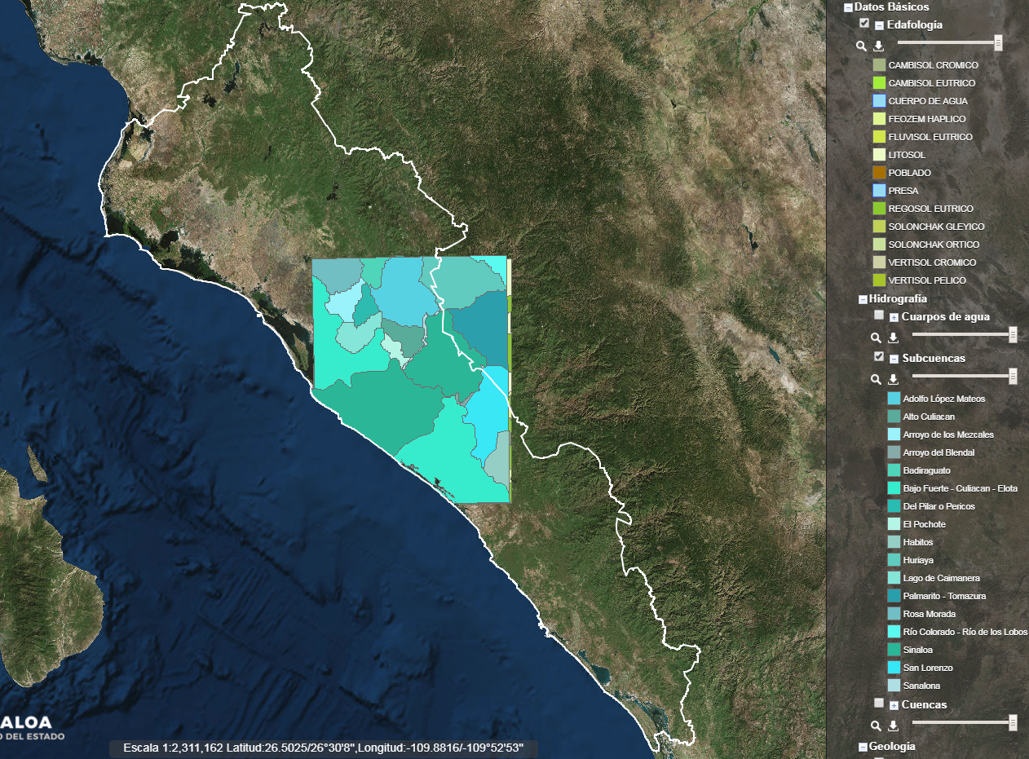
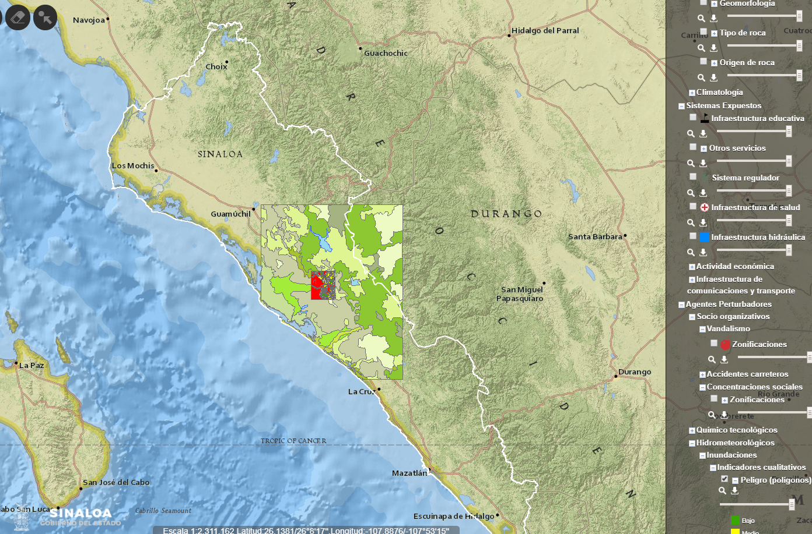
Atlas Estatal de Riesgos (2012)
http://www.atlasnacionalderiesgos.gob.mx/app/CoberturaEstatal/
http://www.atlasnacionalderiesgos.gob.mx/Sinaloa
48 capas de información

Slide 11
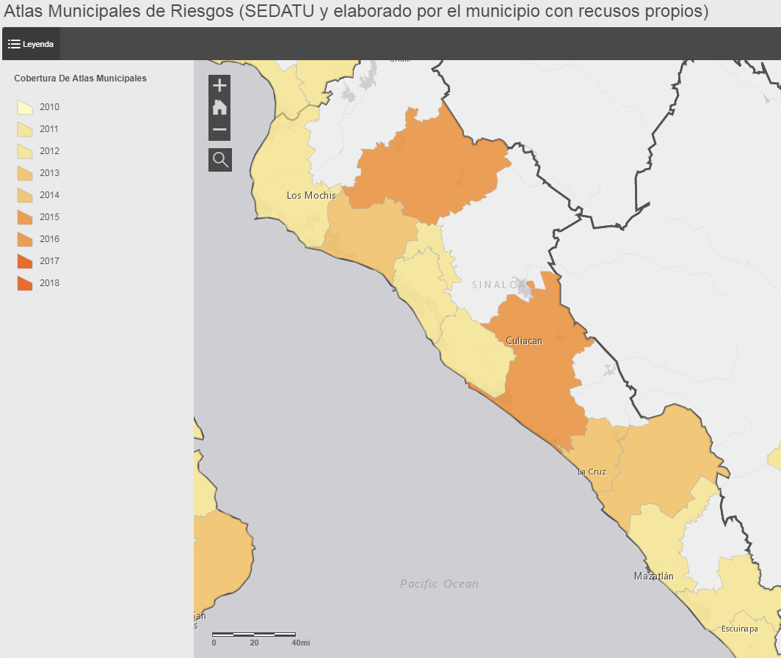
Atlas Municipales de Riesgos
(12/18)
http://rmgir.proyectomesoamerica.org/portal/apps/MapTools/index.html?appid=ab45cf1bfdf34a2da3f5ea6f7f2464c7
Rosario
Angostura
Salvador Alvarado
Guasave
Ahome (Los Mochis)
Navolato
Escuinapa
Mazatlán
Elota
San Ignacio
Sinaloa
Culiacán

Slide 12
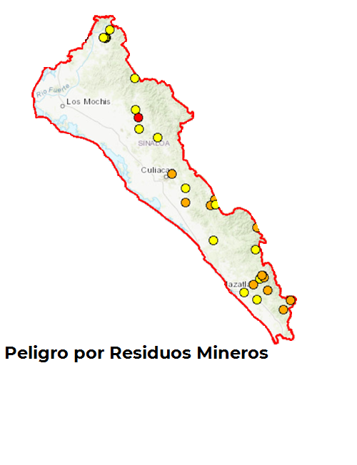
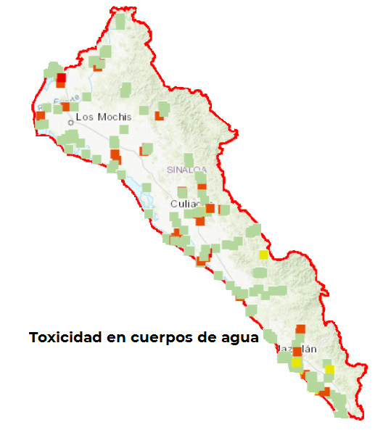
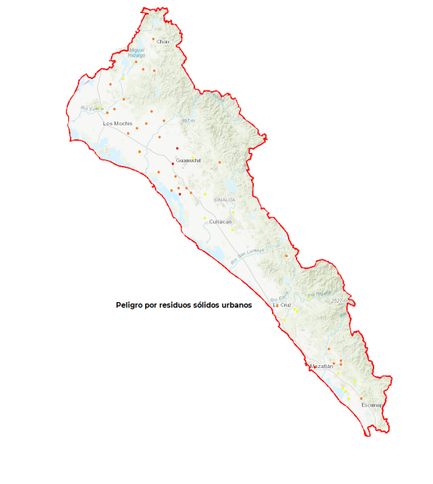
Análisis de peligros sanitario-ecológicos en Sinaloa
El 16% de los cuerpos de agua tienen un índice de peligro alto o muy alto por toxicidad.
El 67% de los sitios con residuos sólidos urbanos tienen un índice de peligro alto y muy alto por contaminación.
El 16% de los sitios con residuos mineros tienen un índice de peligro alto o muy alto por contaminación.
Los municipios con índice de peligro muy alto de contaminación de suelo son Mazatlán y Salvador Alvarado; de contaminación de agua son Ahome, Concordia y Culiacán, y de contaminación por jales mineros Choix, Concordia y Rosario.

Slide 13
Propuestas:
Gestión adecuada de los residuos desde la verificación de la existencia y adecuado funcionamiento de plantas de tratamiento de aguas residuales urbanas e industriales; así como de sitios de disposición final de residuos sólidos urbanos que se apeguen a la normatividad o en su caso realizar las modernizaciones correspondientes.
Saneamiento de los cuerpos de agua.
Promoción de la educación ambiental para la gestión de residuos como la separación de la basura, elaboración de composta, diseño de baños secos para evitar descargas en los ríos, recolección oportuna de la basura.

Slide 14
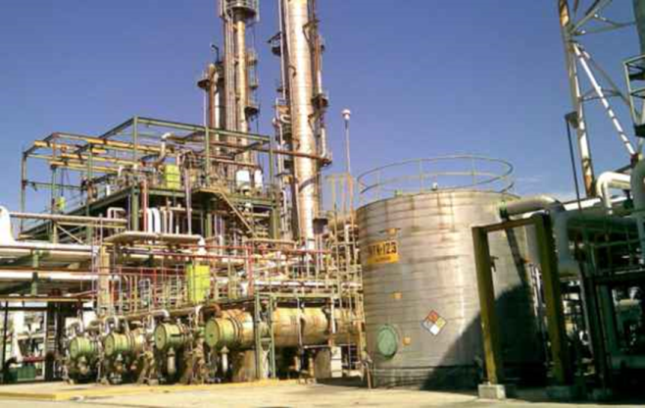
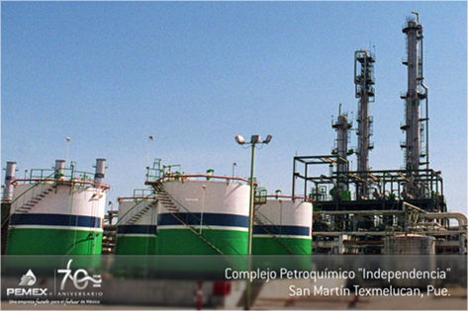
Riesgos químicos en el estado de Sinaloa
Se tienen registradas 104 instalaciones industriales que almacenan sustancias químicas peligrosas, tales como gas LP, turbosina, amoniaco, combustóleo, ácido sulfúrico, cloro, acetileno, diésel, ácido nítrico, ácido fosfórico, hidróxido de sodio, peróxido de hidrógeno, fósforo y cianuro de sodio.
Existen 13 regiones mineras en Choix, El Fuerte, San Blas, Sinaloa, Mocorito, Badiraguato, Culiacán, El Salado, Cosalá, San Ignacio, Mazatlán, Concordia, Rosario, los metales explotados son oro, plata, plomo, zinc, cobre y hierro.
Se encuentran cuatro Terminales de Almacenamiento y Reparto de Combustibles (TAR) ubicadas en Topolobampo, Guamúchil, Culiacán y Mazatlán.
Se encuentra ubicada la Terminal de Distribución de Gas Licuado Topolobampo.

Slide 15
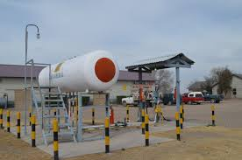
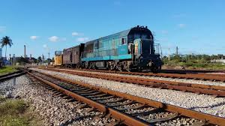
Riesgos químicos en el estado de Sinaloa
Tiene 158 plantas de almacenamiento y distribución de gas LP y estaciones de carburación.
Cuenta con dos plantas generadoras de energía termoeléctricas, ubicadas en Topolobampo y Mazatlán y una de turbogás, en Culiacán, el resto son hidroeléctricas.
Por el estado pasan 1,194.5 km de vías férreas a través de 14 municipios como Ahome, Culiacán, Escuinapa, Mazatlán, Mocorito, Rosario y Sinaloa, por las cuales se transportan sustancias químicas peligrosas como ácido fosfórico, amoniaco, bromuro de metilo, gas propano, hidróxido de sodio líquido y fertilizantes, principalmente.
Cuenta con 506 km de gasoductos y 269 km de poliducto con productos de refinación administrados por PEMEX y CENAGAS.

Slide 16
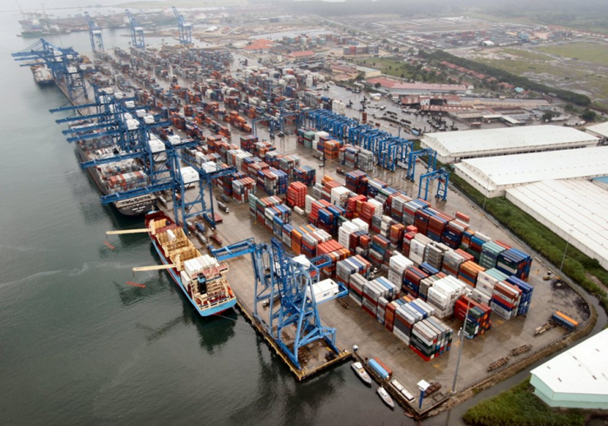
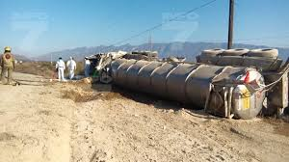
Riesgos químicos en el estado de Sinaloa
Se ubica el Puerto de Mazatlán el cual es multipropósito comercial, turístico, pesquero y petrolero, abastece el corredor económico del norte de México.
Cuenta con las carreteras federales No. 15 Culiacán-Los Mochis, No. 15D Mazatlán-Culiacán, No. 24 Pericos-Los Naranjos, No. 40 Durango-Villa Unión, No. 40D Durango-Mazatlán, por las que pueden transitar sustancias químicas peligrosas para su distribución.
Se tienen registrados 55 accidentes ocurridos durante el transporte de sustancias químicas peligrosas en el periodo 2010-2016, en los cuales estuvieron involucradas gasolina, gas LP, ácido sulfúrico y amoniaco.

Slide 17
Acciones de fortalecimiento para el estado de Sinaloa
Adecuado ordenamiento territorial tomando en cuenta los aspectos de peligro y riesgo químico para su asignación.
Respetar las franjas de desarrollo o derechos de vía de los ductos que conducen sustancias peligrosas.
Capacitación del personal de protección civil para la correcta interpretación de los atlas municipales de peligro y riesgo y continuar desarrollando los atlas de los municipios faltantes.
Elaboración de los planes de contingencia municipales para la atención de emergencias químicas.
Trabajo coordinado en las actividades de perforación y excavación realizadas durante actividades de mantenimiento de tuberías de agua potable y drenaje, así como introducción de otros servicios.
Capacitación del personal de las unidades de protección civil en la atención de emergencias químicas.
Equipo de protección personal adecuado al tipo de emergencia que pueda presentarse.
Fomentar la creación de Grupos Locales de Ayuda Mutua Industrial para fortalecer la atención de emergencias y optimizar recursos materiales y humanos.

